Slide 1
Natuur Leven en Technologie
verplichte cursus (5 ec) voor masters
Aardrijkskunde, Biologie, Natuurkunde en Wiskunde
2012-2013

Slide 2
Cursus NLT voor masters
Uitgangspunten:
elke Master of ed. Ak, Bio, Na, Sk, Wis en Inf.
automatisch bevoegd
NLT: interdisciplinair vak
gegeven in teamverband
specifieke in(aan)vulling
op competenties
mono-vakdocent
→ vastgelegd in (landelijk) Competentieprofiel docent NLT

Slide 3
Cursus NLT voor masters
Opzet:
Oriëntatie op NLT op micro en meso-niveau
Drie hoofdopdrachten:
1. uitvoeren NLT-module
2. invoeren NLT op school
3. NLT-zelfportret
Flankerende activiteiten, o.a.
- inleiding op NLT en oriëntatie op het examenprogramma
- inhoudelijk keuzecollege
- didactische keuzeworkshop
- gesprekken met ervaringsdeskundigen

Slide 4
Cursus NLT voor masters
Materiaal:
Cursushandleiding
SharePoint-site
Landelijke NLT-site: www.betavak-nlt.nl
Site Regionale Steunpunten: www.betasteunpunten.nl

Slide 5
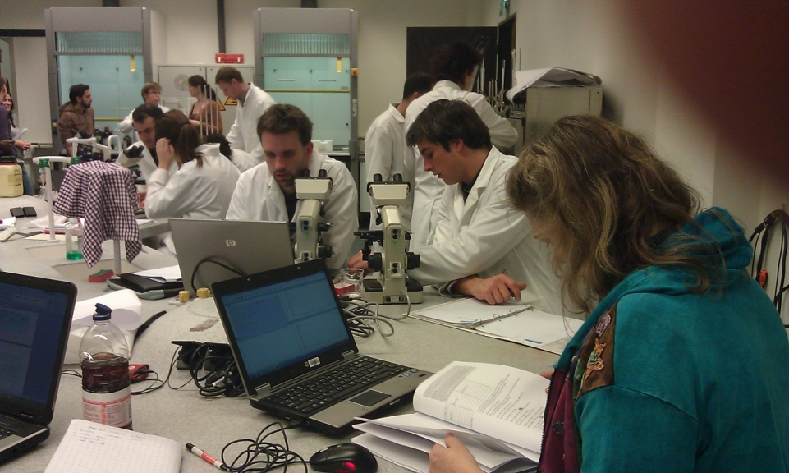
Cursus NLT voor masters
Hoofdopdracht 1: uitvoeren NLT module
groepsopdracht
module naar keuze: theorie, opdrachten, practica
achtergrondartikelen
analyse
uitvoerplan
presentatie uitvoerplan

Slide 6
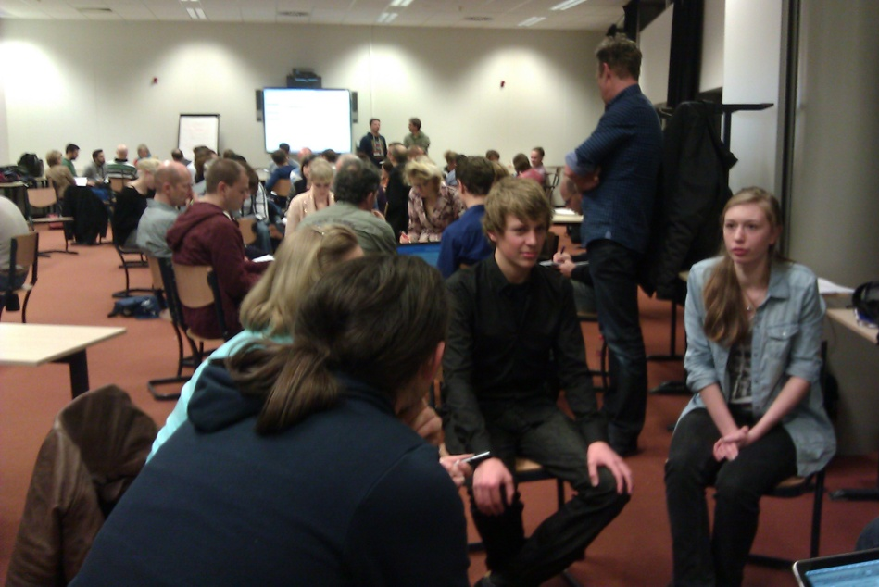
Cursus NLT voor masters
Hoofdopdracht 2: invoeren NLT op school
groepsopdracht
oriëntatie NLT op school, o.a. gesprekken met gasten
didactische keuzeworkshop
invoerplan voor specifieke school
vraaggesprek met (fictieve)
schoolleiding

Slide 7
Cursus NLT voor masters
Hoofdopdracht 3: NLT-zelfportret
individuele opdracht
beschrijven van wat je zelf wilt en kunt met NLT
op basis van Competentieprofiel docent NLT:
- zelfanalyse: voorbeelden uit je eigen ervaring
- feedback medestudenten en evt. collega’s
- zelfportret: welke rol kan en wil jij spelen binnen een
NLT-team

Slide 8
Cursus NLT voor masters
Evaluatie:
+ zelf module helemaal doorwerken incl. uittesten practicum
+ invoerplan voor bestaande school ontwikkelen → mesonivo
+ keuzecolleges en keuzeworkshops
+ gesprekken met gasten!
* keuze voor module moet zorgvuldiger
* meer tijd nemen voor presentatie modules
* meer gewicht geven aan gesprek met fictieve schoolleiding
* te veel reflectiemomenten, koppeling aan competentieprofiel en zelfportret wel goed

